Slide 1


Sexy Tea ERP
指导老师
陈世峰
组长
周洵民
组员
谢华晖
程幸伟
梁瑞润
李启健

Slide 2
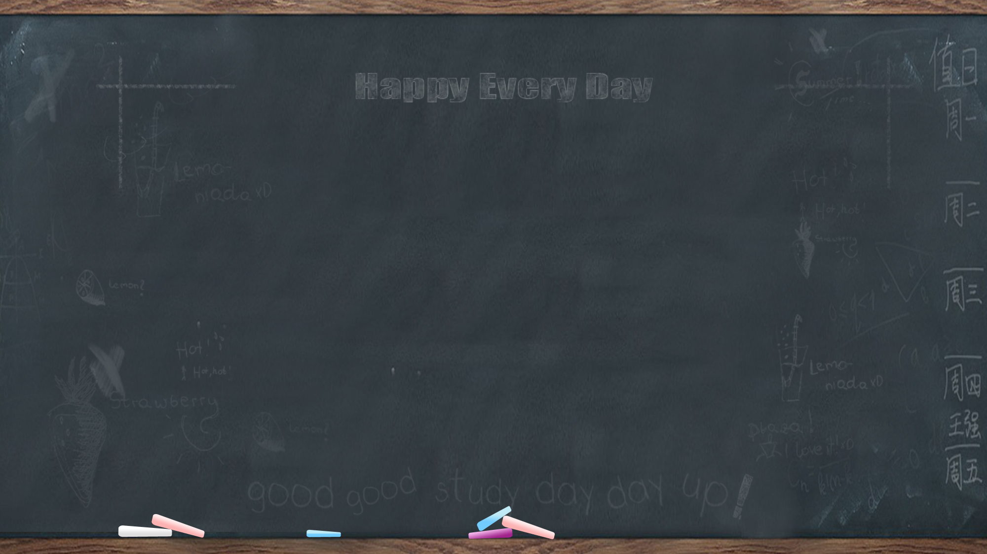
目录
Contents
绪论
系统技术
模块设计
数据库设计
项目展示
感谢
Notes:
目录页

Slide 3
选题背景
研究意义
绪 论
ERP概述
Notes:
绪论

Slide 4
项目答辩
选题背景
计算机应用技术的迅猛发展与日趋成熟为现代企业应用技术的研究与发展带来了新的机遇，如何把计算机和网络技术更有效地引进企业管理领域为企业服务，已成为各级各类企业面临的一个新的课题。
从根本上说，企业就是一个利用资源（人、财、物、时间），为客户创造价值的组织，企业资源计划就是对这些资源进行计划、调度、控制、衡量、改进的管理技术和信息系统。现今的企业并不只是人力资源、资金和产品的组合，它还应该包括供应、销售、市场营销、客户服务、需求预测，以及其他更多的东西。
解决
问题
背景
ERP
ERP：资源与计划管理。以信息化技术为基础，通过系统化的管理思想，为企业决策者和员工提供对企业资源与运营事前计划、事中控制和事后分析的平台。
Notes:
选题背景

Slide 5

项目答辩
研究意义
随着我国市场经济的快速发展，企业的管理开始朝着多元化的方向发展，随着互联网的发展，我国现代企业的管理也开始注重系统、方便快捷的管理模式，而兴起的ERP系统给企业提供了一种新的管理模式和机会，不仅大大的减少了企业的管理成本，更使企业的管理得到了前所未有的改进，对我国现代企业的发展具有重大的意义。
由于经济和科技的发展，中国的市场特征是新产品开发速度日益加快，产品生命周期不断缩短，产品必须满足客户的个性化需求，而不是采用一成不变的管理。即中国传统的管理思想和管理模式越来越不适应企业管理的需要，企业必须意识到在激烈的市场竞争中如果仅仅依靠价格、质量、产品和服务是无法在竞争中取得优势的。为了应对经济和科技的变化，企业必须改变传统管理方式，而企业资源计划，即ERP的应用正是企业管理模式创新的体现，是企业在现代化进程中的必经之路。
ERP作为一种一体化的企业管理手段，集财务、人事、供销、生产为一体，能充分调配和平衡企业各个方面的资源，为企业提供多种解决方案，使企业在激烈的市场竞争中取得竞争优势，因此许多企业已经采用。同时，随着市场经济的不断发展，企业规模逐渐扩大，经营日益复杂，对企业管理的要求也进一步提高。加之ERP的实施使得企业内部管理的环境发生了较大变化，作为企业的管理人员，也应该提高信息技术，参与ERP系统的实施，以更好地展开管理工作。

Slide 6
项目答辩
ERP概述
企业
销售
ERP系统的销售系统管理模块可以根据企业近期的销售产品的情况自动处理数据,减轻工作量、降低错误率, 可分析销售决策和追踪员工数据等。
ERP系统是一个全自动化的管理系统，它可以根据企业自身的需求设计成最适合企业使用的系统。在系统的设定过程中，会自动定义一系列的操作和计算，省去了好多可能会有人工计算所出现的差错或者误差。
企业
生产
ERP系统是一种集所有流程于一身的新型的企业管理系统，在产品生产过程中，产品的配料、生产流程、产品所耗用的制造费用都会在系统的设定中合理的分配到各个产品中去。免去了以前手工计算产品成本的繁琐，更大大的降低了错误率。企业只需要根据自己产品的特性设定好系统计算流程即可。
企业
预算
ERP系统可以自动生成企业供应商序列，并能很好的提供供应商的存货、生产能力、价格等信息，并且根据企业的采购数量、采购产品和次数合理划分类别，提供给企业最好的供应商选择，大大降低了企业的采购成本。
企业
采购

Slide 7
系统总体设计
数据库表设计
项目展示
系统设计与实现

Slide 8
项目答辩
系统总体设计
基于C#.NET平台开发
.Net Framework 4.7
C/S架构客户端
SQL Server 2019
便捷、稳定的客户端
安全、高效、稳定的数据库服务器
Win Form
CC Skin
使用Win From构建窗体应用
引入精美的第三方UI库

Slide 9
项目答辩
系统总体设计
财务管理
系统核心模块，跟踪/审核财务相关数据。
仓库、生产管理
提供跟踪仓库库存，制订和跟进生产计划等。
采购、销售管理
财务管理
提供追踪采购、销售等数据，提供审核等功能。
客户管理
仓库管理、生产管理
提供管理系统中的客户信息，为其他模块提供客户跟踪等功能。
采购管理、销售管理
基础管理
客户管理
系统基础模块，为上层模块服务，如提供用户登录、权限、数据字典等功能。
基础管理

Slide 10
项目答辩
数据库表设计
基础管理
BS
客户管理
CU
财务管理
FI
数据字典
IN
数据库设计合计47个表，分为以下9个部分：
基础管理BS、客户管理CU、财务管理FI、数据字典IN、生产管理PR、采购管理PU、销售管理SE、库存管理ST、系统管理SY。
生产管理
PR
采购管理
PU
销售管理
SE
系统管理
SY

Slide 11
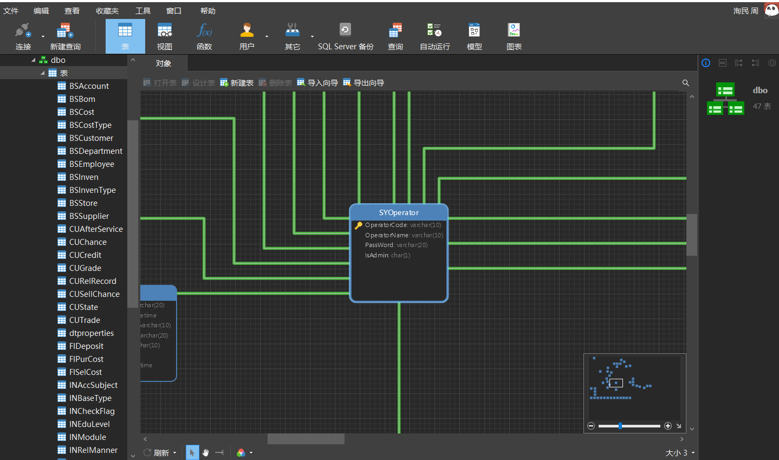
项目答辩
数据库表ER图
数据库完整ER图床地址：
20201206164653.png (4700×4160) (gitee.com)

Slide 12




项目答辩
项目展示
输入小标题
输入小标题
输入小标题
输入小标题
文字内容
文字内容
文字内容
文字内容
您的内容打在这里，或者通过复制的文本后，在此选择粘贴，并选择只保留文字。
您的内容打在这里，或者通过复制的文本后，在此选择粘贴，并选择只保留文字。
您的内容打在这里，或者通过复制的文本后，在此选择粘贴，并选择只保留文字。
您的内容打在这里，或者通过复制的文本后，在此选择粘贴，并选择只保留文字。

Slide 13


Slide 14

感谢批评指正
答辩人：
指导老师：陈世峰

